Slide 1
FC Barcelona
Gimnmazija „Vuk Karadžić“

Slide 2
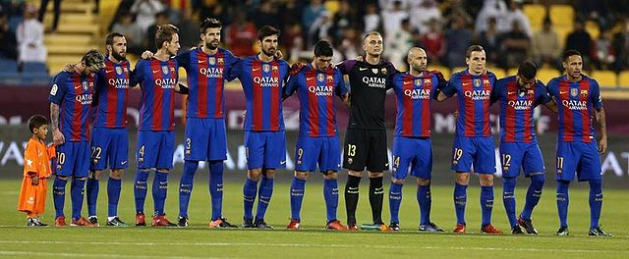
Sadržaj
Uvod
Istorija
Grb, boje i dresovi
Rivalstva
Zaključak

Slide 3
Uvod
Fudbalski klub Barselona poznat i kao Barselona je profesionalni fudbalski klub iz Barselone u Kataloniji u Kraljevini Španiji.
Klub je 1899. godine osnovala grupa švajcarskih, engleskih i katalonskih fudbalera predvođenih Žoanom Gamperom.
Za razliku od mnogih drugih fudbalskih klubova, navijači posjeduju i upravljaju Barselonom.
To je četvrti najvrijedniji sportski tim na svijetu, vrijedan 4,7 milijardi dolara.

Slide 4
Istorija
Krajem devetnaestog veka, fudbal se širio iz Engleske u ostale delove Evrope.
Godine 1899, dvadesetjednogodišnji Žoan Gamper iz Švajcarske, posjećuje strica u Barseloni.
Ubrzo mu se svidio španski grad i ljubav prema fudbalu navela ga je na ideju da osnuje fudbalski klub.
U oktobru je dao oglas koji je prenio lokalni časopis.
Na poziv se odazvalo jedanaest dobrovoljaca i konačno, 29. novembra 1899. nastao je Fudbalski klub Barselona kakav postoji danas.
Klub se po osnivanju sastojao uglavnom od švajcarskih, engleskih i lokalnih igrača.
Prva utakmica novonastalog tima odigrana je 8. decembra 1899. godine. Protivnik je bio klub engleskih doseljenika, a utakmica se završila porazom Barselone od 0:1.
Prvi gol ikad postignut za Barselonu, zasluga je upravo njenog osnivača. Gamper je prvi gol dao 24. decembra 1899. Prvi klupski trofej osvojen je u sezoni 1901/02. FK Barselona je tada bila pobjednik Makaja kupa u kom su se takmičili katalonski klubovi.

Slide 5
Grb, boje i dresovi
FK Barselona od 13. decembra 1899. kao glavne boje koristi tamnocrvenu i plavu.
Postoji više teorija o istoriji upotrebe ovih boja. Prema nekim izvorima, boje grba su zasluga njenog osnivača, Žoana Gampera.
Gamper je prije dolaska u Španiju u Cirihu osnovao FK Ekselzior, a neko vrijeme je igrao i za FK Bazel.
Oba kluba koristila su tamnocrvenu i plavu boju.
Prema zaključcima njihovih potomaka, boje kluba se podudaraju sa bojama srednje škole u Krozbiju koju su braća pohađala u prošlosti.

Slide 6
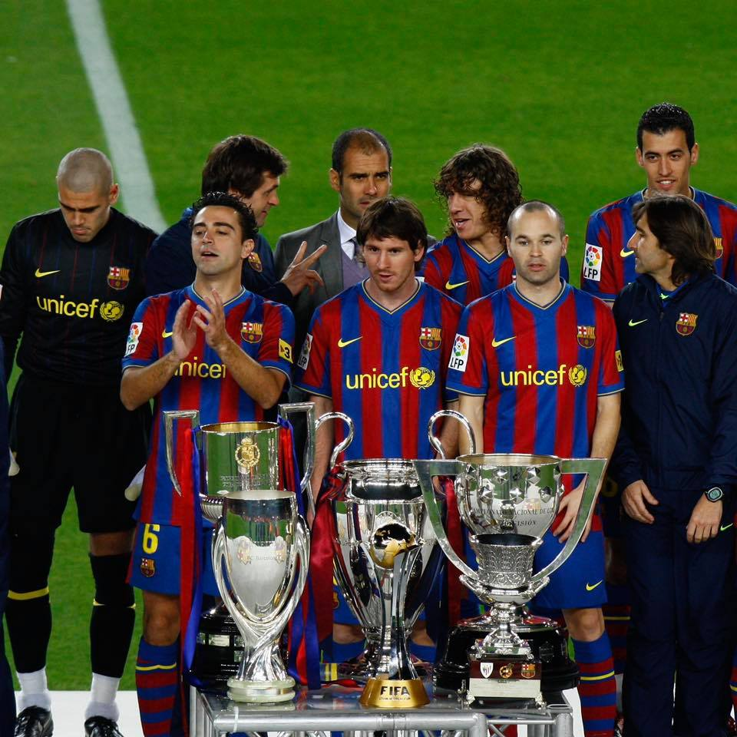

Slide 7
Rivalstva
El Klasiko (šp. El Clásico) je naziv za najveći fudbalski derbi u Španiji i jedan od najvažnijih uopšte, utakmicu između Barselone i Real Madrida.
Ime derbija se u početku odnosilo samo na ligaške susrete ovih klubova, a vremenom se tako počeo zvati svaki njihov meč.
Istorija El Klasika traje koliko i istorija klubova koji u njemu učestvuju.
FK Real Madrid je osnovan 1902. godine. Prvi meč između dva kluba odigran je 13. maja iste godine u sklopu takmičenja koje je prethodilo Kupu kralja.
Barselona je slavila sa 3:1 i tako pobijedila na prvom ikad odigranom El Klasiku. Klubovi su se prvi put u La Ligi sastali u februaru 1929. Iako je titula na kraju uvodne sezone Španskog prvenstva pripala Barseloni, prvi ligaški El Klasiko je dobio Real Madrid sa 2:1.

Slide 8
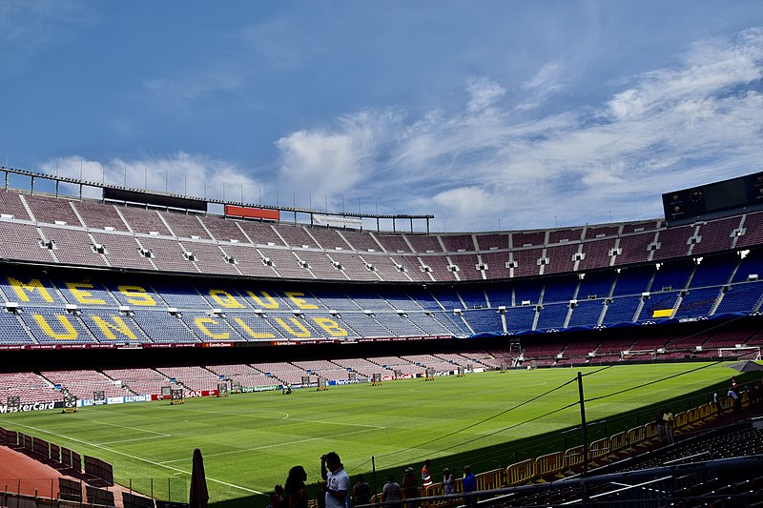
Zaključak
Barselona je jedan od najboljih timova sveta sa puno istorije, uspeha, dobrih igrača.
Takođe je jedan od mojih najdražih timova.
Lako je samo napraviti tim, ali da on postane najbolji to je teško.

